Slide 1
L'assurance invalidité
Protéger votre revenu si un jour vous ne pouvez plus travailler.
Mon Projet Protégé — Invalidité

Slide 2
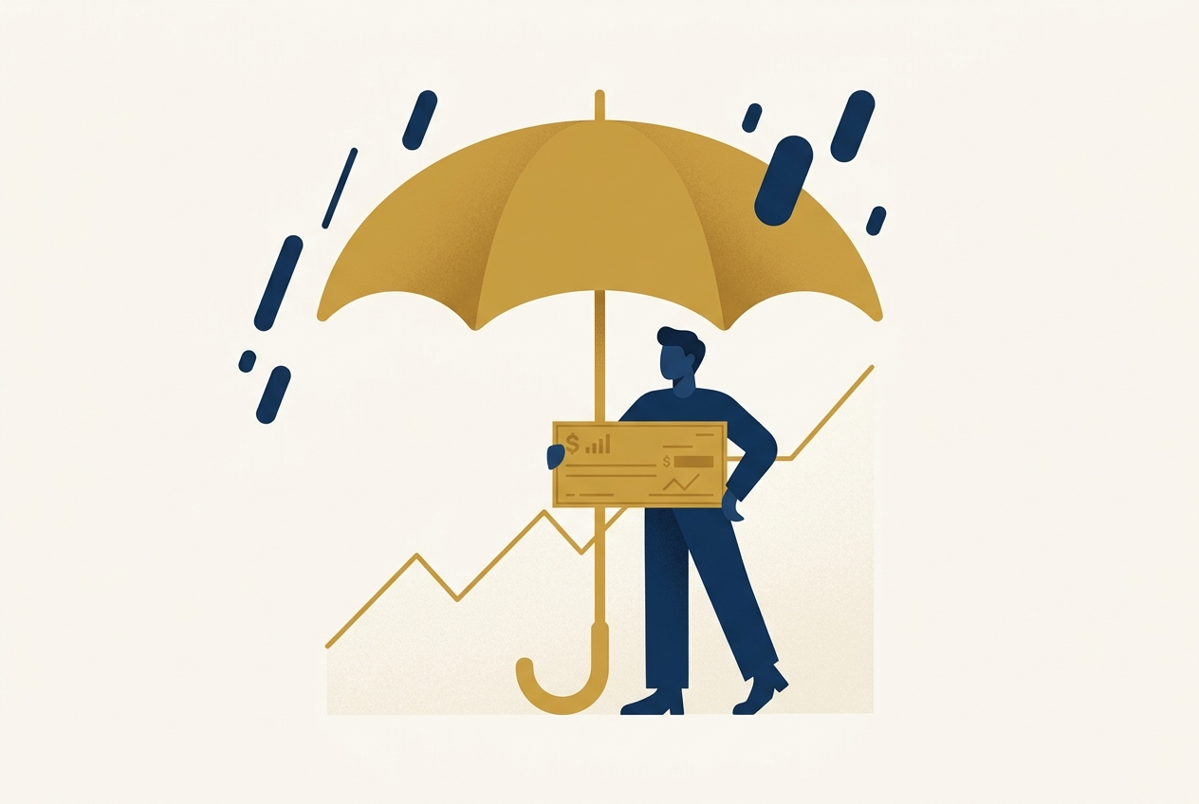
L'assurance invalidité, expliquée simplement.
Vous comptez sur votre revenu pour tout ce que vous construisez ici. Mais que se passe-t-il si, un jour, vous ne pouvez plus travailler ?
1 / 8

Slide 3
Moins que vous ne le pensez.
La RRQ et les protections publiques ne remplacent qu'une partie de votre revenu, souvent après plusieurs mois de délai. L'écart peut être important pour continuer à payer le loyer ou l'hypothèque.
2 / 8

Slide 4
Deux protections, pas toujours suffisantes ensemble.
Un régime collectif (employeur) couvre souvent 60-67 % du salaire brut, imposable. Une police individuelle verse un montant non imposable, utile si vous êtes travailleur autonome ou si votre régime collectif est limité.
3 / 8

Slide 5
Le temps avant que les prestations commencent.
30, 60, 90, 120 ou 180 jours selon le contrat — plus le délai est long, moins la prime est chère. 90 jours est le choix le plus courant pour les travailleurs autonomes.
4 / 8

Slide 6
Ce n'est pas juste pour les autres.
Selon les données de l'industrie, environ un Québécois sur trois vivra une période d'invalidité prolongée avant l'âge de la retraite.
5 / 8

Slide 7
Votre revenu actuel contre ce qui serait remplacé.
Ajustez votre revenu mensuel et voyez l'écart approximatif entre le régime public et vos besoins réels.
6 / 8

Slide 8
On regarde votre protection actuelle ?
20 minutes suffisent pour voir ce qui s'applique à votre situation, exactement.
7 / 8

Slide 9
Ce qu'on me demande le plus souvent.
8 / 8

